Slide 1
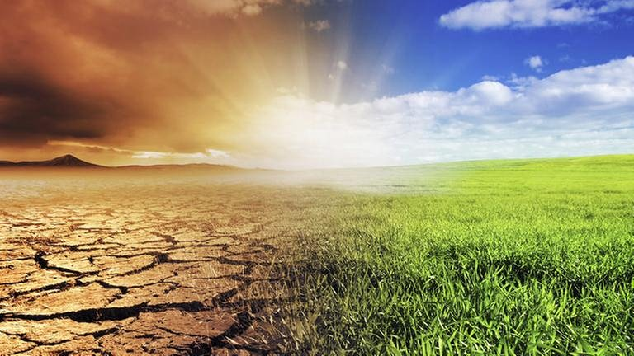
Klimaprojektion:
Unsere Erde im Jahr 2100
Von Robert und Marco

Slide 2
Inhaltsverzeichnis
Pariser Klimakonferenz
Klimaänderungen in Europa
Globale Klimaänderungen
Der Anstieg des Meeresspiegels
Kriege und welchen Einfluss haben sie?(Sudan und Syrien)

Slide 3
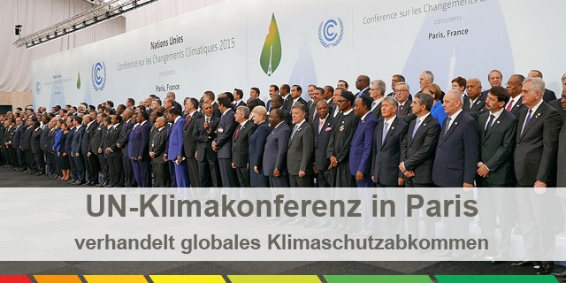
Pariser Klimakonferenz: Was wurde dort gemacht?
Die Pariser Klimakonferenz (COP21) fand im Dezember 2015 statt und war ein weltweites Treffen von fast 200 Ländern, um Maßnahmen gegen den Klimawandel zu beschließen. Das wichtigste Ergebnis war das Pariser Abkommen, ein völkerrechtlich verbindlicher Klimavertrag.
https://www.bmz.de/de/service/lexikon/klimaabkommen

Slide 4
Die wichtigsten Ziele der Klimakonferenz
Begrenzung der globalen Erwärmung:Das zentrale Ziel des Pariser Abkommens ist es, die Erderwärmung auf deutlich unter 2 °C zu begrenzen und versuchen, den Temperaturanstieg auf 1,5 °C zu begrenzen.
Nationale Klimaschutzbeiträge (NDCs):Alle Länder müssen nationale Klimaschutzpläne vorlegen, sogenannte Nationally Determined Contributions (NDCs), die regelmäßig aktualisiert und verschärft werden müssen.
Klimaneutralität bis Mitte des Jahrhunderts:Die Vertragsstaaten einigten sich darauf, die Netto-Emissionen von Treibhausgasen in der zweiten Hälfte des 21. Jahrhunderts auf null zu reduzieren, also Klimaneutralität zu erreichen.
Finanzielle Unterstützung:Industrieländer verpflichteten sich, Entwicklungsländer mit jährlich mindestens 100 Milliarden US-Dollar ab 2020 bei der Anpassung an den Klimawandel und der Reduktion von Emissionen zu unterstützen. Diese Summe soll in Zukunft weiter steigen.
Transparenz und Berichterstattung:Es wurde ein verbindlicher Überprüfungsmechanismus eingeführt, um die Fortschritte bei der Umsetzung der nationalen Klimaziele regelmäßig zu bewerten.
Verluste und Schäden:Das Abkommen erkennt an, dass bestimmte klimabedingte Verluste und Schäden nicht vermeidbar sind, und verpflichtet die Länder, zusammenzuarbeiten, um deren Folgen zu minimieren.
https://www.bmz.de/de/service/lexikon/klimaabkommen-von-paris-14602

Slide 5
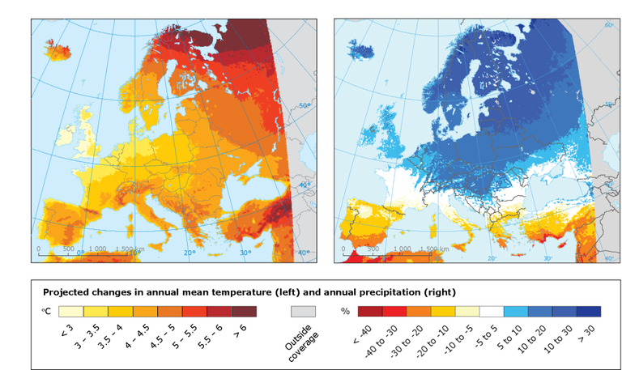
Dies ist eine Veranschaulichung von der Europakarte, wie sie 2100 aussehen könnte.
Auf der linken Seite sieht man den Temperaturanstieg und auf der rechten den jährlichen Niederschlag.

Slide 6
Klimaänderungen in Europa bis 2100
Aus Szenarienrechnungen werden folgende wesentliche Klimaänderungen abgeleitet:​
Mittlere Temperaturzunahmen von 1990 bis Ende des 21. Jahrhunderts um 1,0 bis 5,5 Grad Celsius, wobei die Erwärmung in Ost- und Nordeuropa im Winter und in Südwesteuropa und dem Mittelmeerraum im Sommer am stärksten ausfällt,​
Die Temperaturzunahme kann in Teilen Frankreichs und der Iberischen Halbinsel sechs Grad Celsius übersteigen,​
Allgemein nehmen die jährlichen Niederschläge in Nordeuropa zu und in Südeuropa ab. Jahreszeitlich werden insbesondere im Winter zunehmende Niederschläge für Mittel- und Nordeuropa projiziert, während die Projektionen für viele Teile Europas trockenere Sommer zeigen.​
Hitzewellen werden häufiger, intensiver und dauern länger. Im Winter nehmen die kalten und Frosttage weiter ab. Am stärksten werden die Iberische Halbinsel, Mitteleuropa, Ostküste der Adria und Südgriechenland durch extreme Temperaturen beeinflusst.​
Starkniederschlagsereignisse nehmen in ganz Europa weiterhin zu. Besonders in Südeuropa nehmen Dürreperioden an ihrer Andauer und Häufigkeit zu.​
Besonders in mediterranen Regionen werden Wüstenbildung, Wasserknappheit und Waldbrände zunehmen.
https://www.umweltbundesamt.de/themen/klima-energie/klimawandel/zu-erwartende-klimaaenderungen-bis-2100

Slide 7
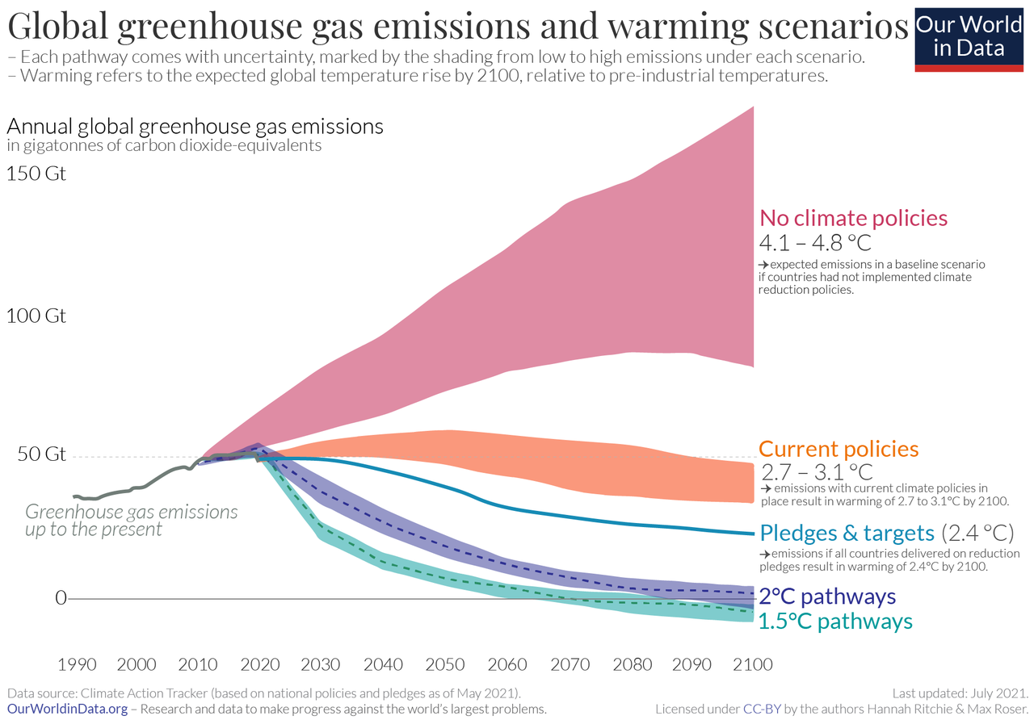
Erderwärmungsszenarien für 2100
Hier sieht man genau, welche Szenarien von der Pariser Klimakonferenz erstellt wurden.
Es müsste ein radikaler Regierungswechsel stattfinden, um das 1,5 und 2°C Ziel zu erreichen.
Aufgrund dessen halten wir "Pledges & targets", "2°C pathways" und "1.5°C pathways" für unwahrscheinlich.

Slide 8
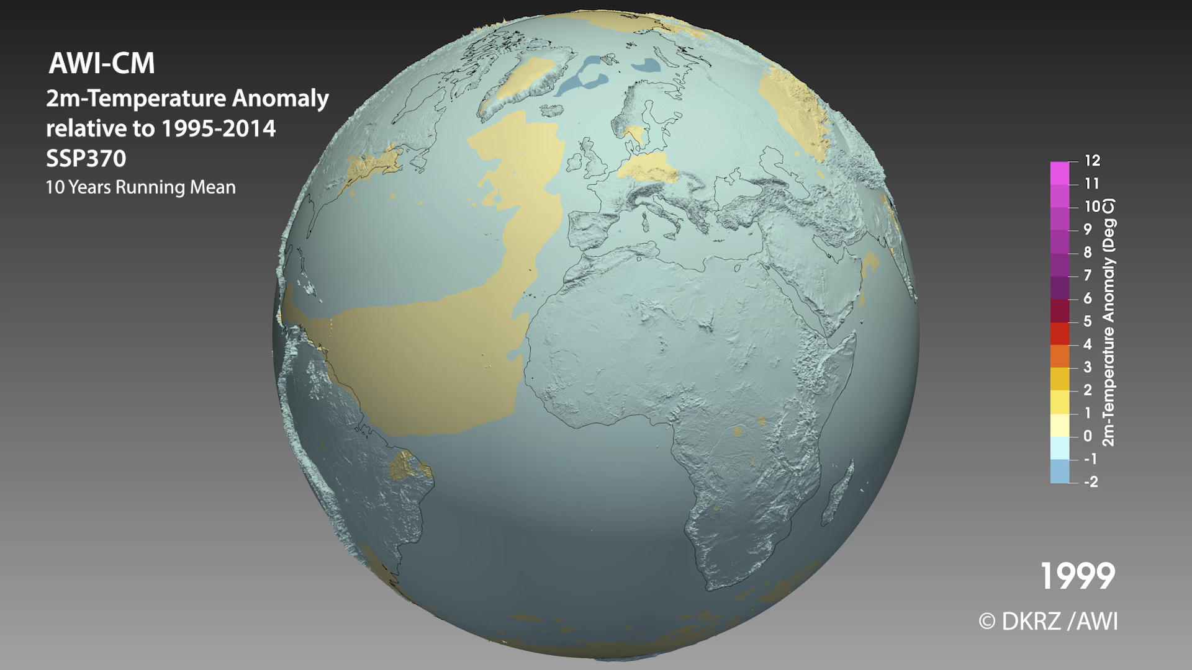
Hier wird veranschaulicht, wie stark die Temperatur in allen Bereichen der Erde ansteigt.
Neues Klimamodell für den Weltklimarat — Deutsch

Slide 9
Globale Klimaänderungen bis 2100
Der vom Menschen verursachte Treibhauseffekt verändert das Klimasystem tiefgreifend. Prognosen zeigen, dass die globale Durchschnittstemperatur bis 2100 um 1,6 bis 4,7 °C steigen könnte – ein Anstieg, der schneller und intensiver ist als jede natürliche Temperaturschwankung der letzten 10.000 Jahre.
Auswirkungen auf das Klima
Meeresspiegel: Aufgrund der thermischen Ausdehnung der Ozeane und dem Abschmelzen von Eismassen könnte der Meeresspiegel bis 2100 zwischen 90 cm und 1,6 m ansteigen, basierend auf aktuellen Studien. Diese Veränderungen wären langfristig und irreversibel.
Arktis: Die Temperaturen steigen in der Arktis doppelt so schnell wie im globalen Durchschnitt. Die Meereisfläche hat seit 1978 pro Jahrzehnt um 2,7 % (jährlich) und 7,4 % (im Sommer) abgenommen.
Niederschläge: Regionen zeigen gegensätzliche Trends – einige erleben vermehrte Niederschläge, andere zunehmende Trockenheit und Dürreperioden.
Extremwetter: Starkniederschläge, Hitzewellen und heiße Tage nehmen zu, während kalte Nächte und Frost seltener werden.
Unsicherheiten und Risiken
Klimamodelle können bestimmte Faktoren wie die beschleunigte Eisschmelze in polaren Regionen noch nicht vollständig abbilden. Dadurch könnten reale Veränderungen die aktuellen Projektionen übertreffen, insbesondere im Hinblick auf den Meeresspiegel. Dies verdeutlicht die Dringlichkeit von Maßnahmen zur Begrenzung des Klimawandels und zur Anpassung an unvermeidbare Veränderungen.
Diese Entwicklungen verdeutlichen die weitreichenden Folgen des anthropogenen Klimawandels und die Notwendigkeit, den Ausstoß von Treibhausgasen massiv zu reduzieren, um die Auswirkungen zu mildern und langfristige Schäden zu vermeiden.
https://www.umweltbundesamt.de/themen/klima-energie/klimawandel/zu-erwartende-klimaaenderungen-bis-2100

Slide 10
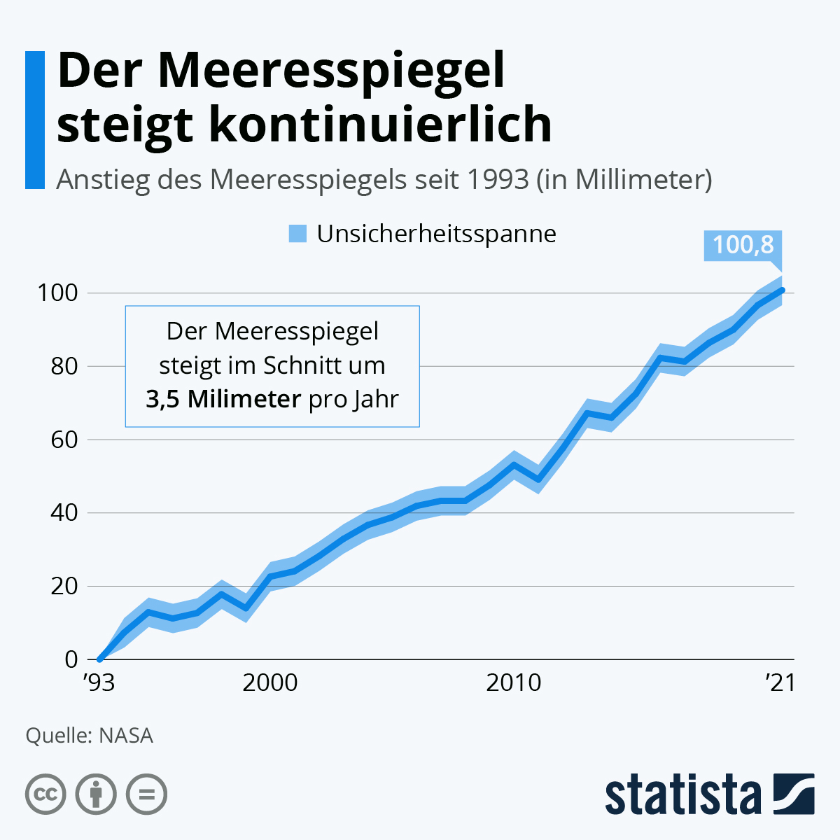
Laut der NASA steigt der Meeresspiegel 3,5 mm pro Jahr
Laut der NASA könnten die schmelzenden Eisschilde Grönlands und der Antarktis den globalen Meeresspiegel bis zum Jahr 2100 um mehr als 38 cm ansteigen lassen, wenn die Treibhausgasemissionen ungebremst weitergehen. Dies kommt zu dem Anstieg hinzu, der durch die bereits bestehende globale Erwärmung verursacht wurde.
Das Seespiegel-Projektionstool der NASA, basierend auf dem 6. Sachstandsbericht des Weltklimarats (IPCC), ermöglicht es, verschiedene Szenarien zu untersuchen. Die IPCC-Prognosen gehen je nach Emissionsverlauf von einem Meeresspiegelanstieg zwischen etwa 0,3 und über 1 Meter bis 2100 aus

Slide 11
Der Meeresspiegelanstieg nimmt an Fahrt auf! Wo ist Endstation?
Langfristige Prognosen deuten darauf hin, dass der Meeresspiegel bis 2300 je nach Klimaschutzmaßnahmen zwischen 0,5 m und 15 m ansteigen könnte. Dies zeigt, wie entscheidend unsere aktuellen Entscheidungen für kommende Generationen sind:
Szenarien:
Ambitionierter Klimaschutz (SSP1-2.6): Wenn die CO₂-Emissionen stabilisiert werden und die globale Erwärmung bei etwa 1,5–2,2 °C begrenzt bleibt, steigt der Meeresspiegel um 0,5 bis 3,2 m.
„Business-as-usual“-Szenario (SSP5-8.5): Ohne wesentliche Reduktion der Emissionen könnte sich die Erde bis 2300 um 7 bis 14 °C erwärmen. Dies würde den Meeresspiegel um 2 bis 7 m erhöhen, mit einem möglichen Maximalwert von 15 m, falls das Eis in Grönland und der Antarktis schneller schmilzt als erwartet.
Auswirkungen:
Schleswig-Holstein: In Deutschland sind vor allem Küstenregionen wie Schleswig-Holstein stark betroffen. Etwa 25 % der Landesfläche liegen nur knapp über dem Meeresspiegel, darunter Marschland und Ostseeküstengebiete. Ein Anstieg um 2 m (Worst-Case-Szenario für 2100) würde massive Schutzmaßnahmen wie Deiche und Pumpwerke erfordern, die immer schwieriger zu realisieren wären.
Mehr Infos zum Thema Meeresspiegelanstieg finden sie auch in der gemeinsamen Broschüre des Deutschen Klima-Konsortiums und des Konsortiums Deutsche Meeresforschung

Slide 12
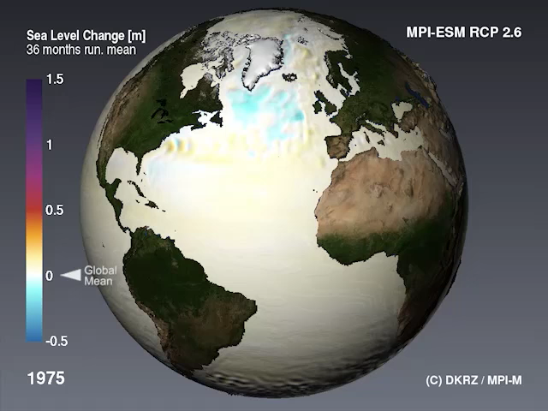
Hier wird deutlich gemacht wie die Erde bis 2100 im Bereich Meeresspiegel aussehen könnte.
https://www.dkrz.de/de/kommunikation/klimasimulationen/de-cmip5-ipcc-ar5/ergebnisse/meeresspiegel/rcp2.6

Slide 13
Wird der Klimawandel Kriege auslösen?
Es gibt verschiedene Faktoren, die eventuell zu Krieg führen könnten:
Dürreperioden: Der Klimawandel sorgt für häufigere Dürreperioden. Dies führt unter anderem zu Wasserknappheit, wodurch Kriege um Wasser entstehen können.
Ausbreitung der Sahara: Durch die Ausbreitung der Sahara sind viele Menschen gezwungen zu flüchten. Wenn zu viele Menschen in ein Land flüchten, kann es dazu kommen, dass es an Arbeitsplätzen, Wohnorten und Nahrung mangelt.

Slide 14
Sudan
Der Krieg um Darfur im westlichen Sudan ist der erste sogenannte "Klimakrieg".
Zwei lange andauernde Dürreperioden in den 1970er Jahren und den 1980er Jahren verstärkten den Konflikt zwischen der großen Mehrheit der Bevölkerung und der Zentralregierung in der Hauptstadt Khartum.
Dies führte zu einem Bürgerkrieg und im April 2019 zum Militärputsch gegen die Diktatur des Präsidenten Umar al-Baschir.
Aufgrund der Dürre flohen vorher schon viele Menschen in den Süden des Landes. Diese Fluchtbewegung wurde von dem Bürgerkrieg verstärkt, wodurch etwa 3 Millionen Menschen in Richtung Süd-Sudan flohen.
Dort entwickelte sich allerdings ein bewaffneter Kampf mit unübersichtlichen Fronten.

Slide 15
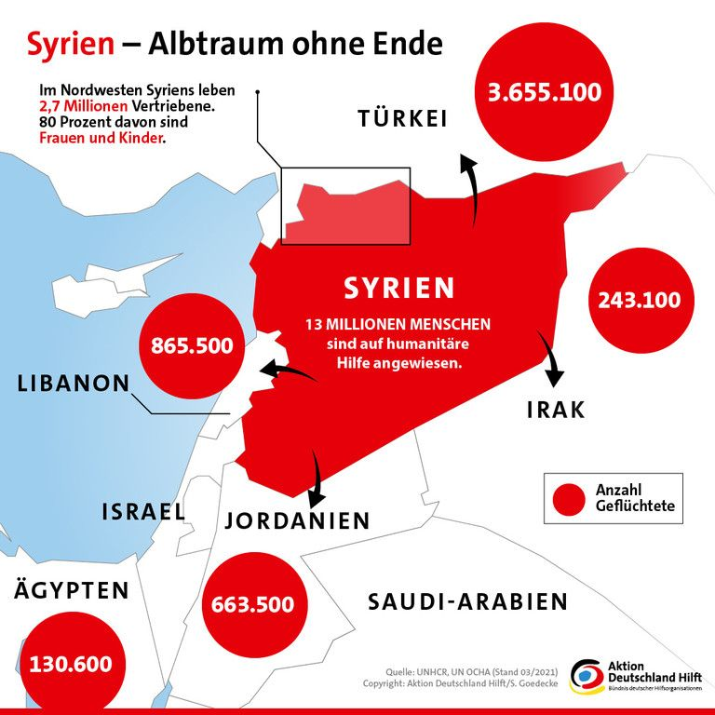
Syrien
Eine Dürreperiode in Syrien sorgt für Viehsterben und Bauern sind, um zu überleben, gezwungen in die Städte zu flüchten.
In den Städten gab es allerdings zu wenig Wohnraum, Lebensmittel und Arbeitsplätze.
Daraus folgte, dass die Grundnahrungsmittel teurer wurden und zeitgleich kamen viele Flüchtlinge aus dem Irak in syrische Städte.
Es entwickelten sich innenpolitische Konflikte, welche schließlich in einen Bürgerkrieg endeten.
Viele flüchten in naheliegende Länder.

Slide 16

Danke für eure Aufmerksamkeit!
Wir hoffen euch hat unsere Präsentation über Klimaprojektionen gefallen!
Die Quellen stehen am unteren Rand auf jeder Folie.

